Slide 1
Welkom in het vijfde leerjaar
juf Tekla (5A) en juf Jawhara (5B)

Slide 2
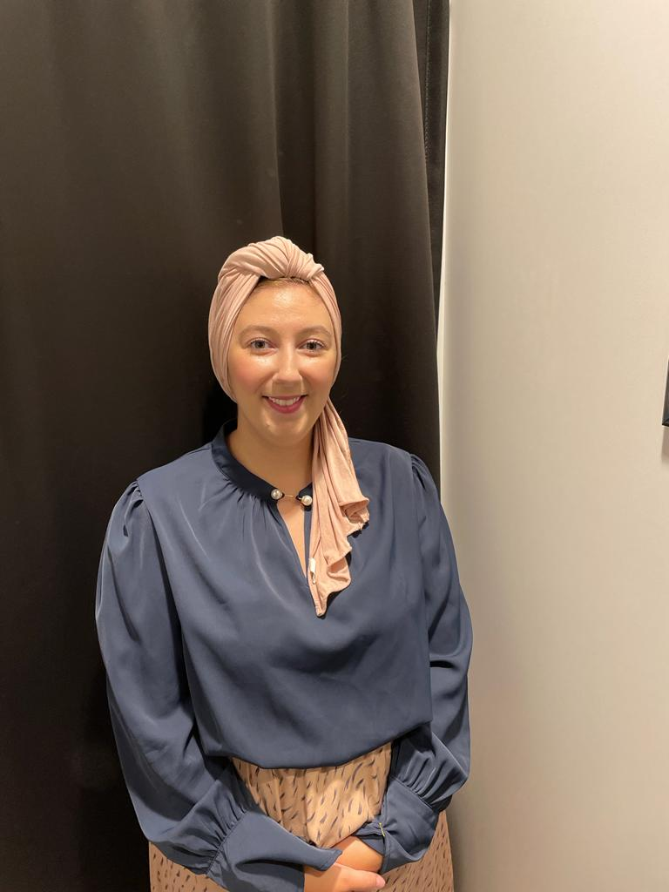
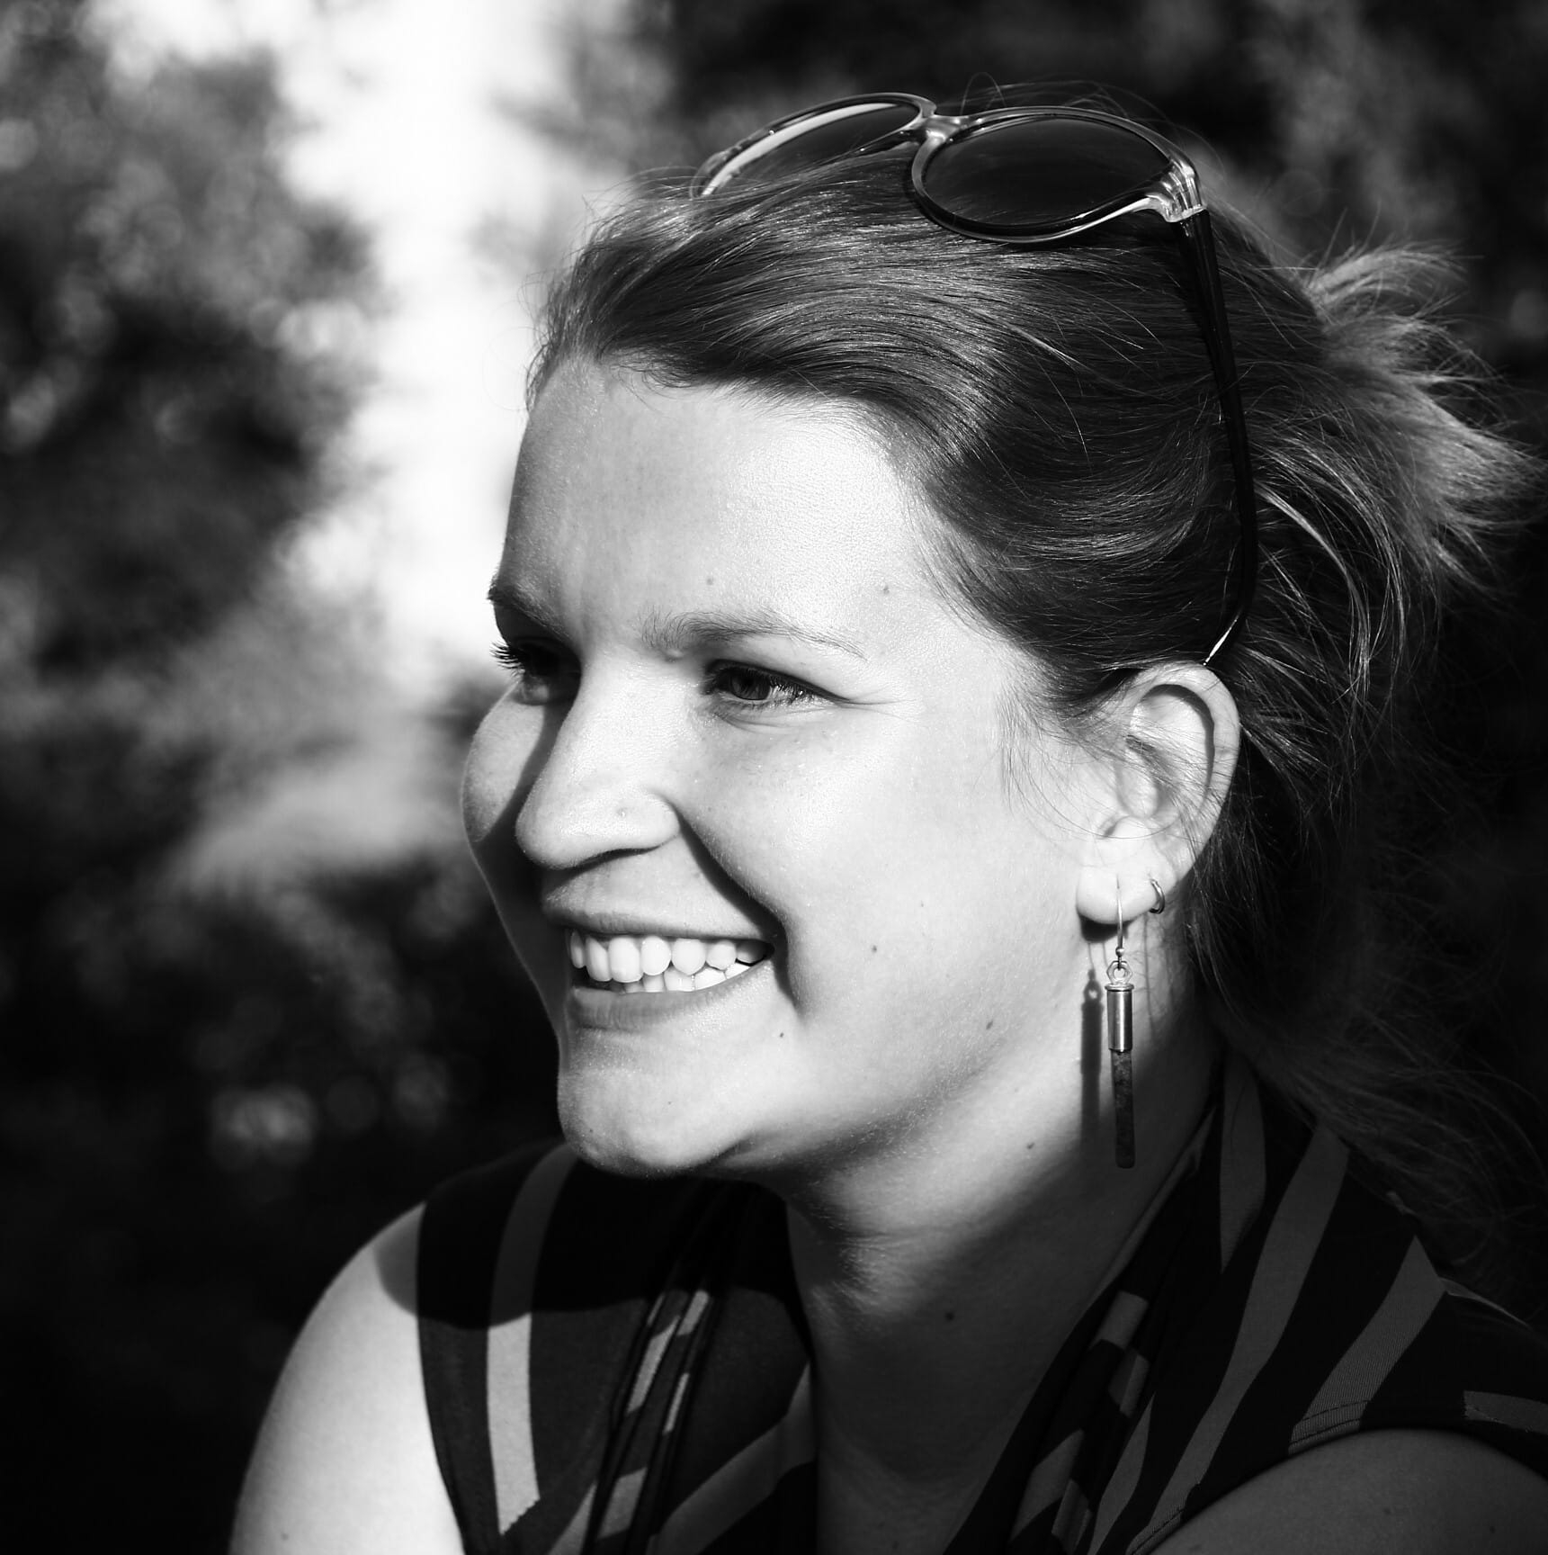
Juf Sarah (5B)
<=
Juf Tekla (5A)
=>

Slide 3

Schooluren
START: 8u25
SPEELTIJD: 10u10 - 10u40
MIDDAG: 12u40
EINDE: 15u20

Slide 4
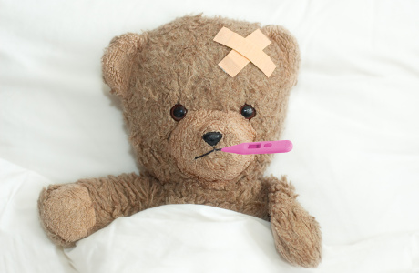
Ziekte
minder dan 3 dagen:
Juf geeft een strookje na de ziekte
strookje invullen
strookje aan de juf geven
=> maar 4 strookjes
meer dan 3 dagen:
briefje dokter na ziekte aan de juf geven

Slide 5
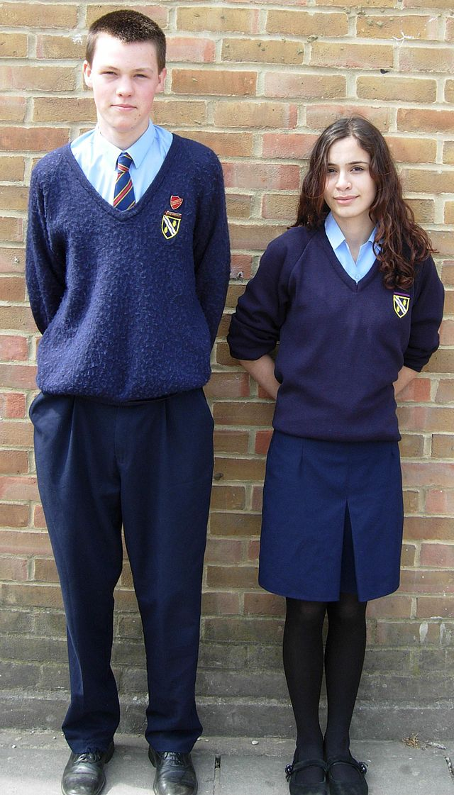
uniform
meisjes
- een wit bloesje of polo met kraagje
- een effen donkerblauwe trui, vestje of sweater
- een donkerblauwe jas, GEEN jeans
- een donkerblauwe rok, jurk of lange broek. GEEN jeans
- effen witte of donkerblauwe kousen
- donkerblauwe, donkerbruine, grijze, witte, beige of zwarte schoenen,laarzen of sandalen, degelijke sportschoenen. GEEN hoge hakken, plateauzolen of puntschoenen.

Slide 6
uniform
jongens
- een wit hemd of polo met kraagje
- een effen donkerblauwe trui, vestje of sweater
- een donkerblauwe lange broek short tot aan de knie. GEEN jeans
- effen witte of donkerblauwe kousen
- donkerblauwe, donkerbruine, grijze, witte, beige of zwarte schoenen of sportschoenen
- een donkerblauwe jas, GEEN jeans

Slide 7
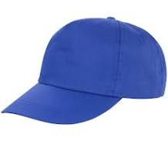
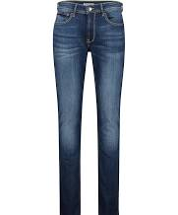

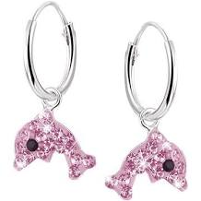
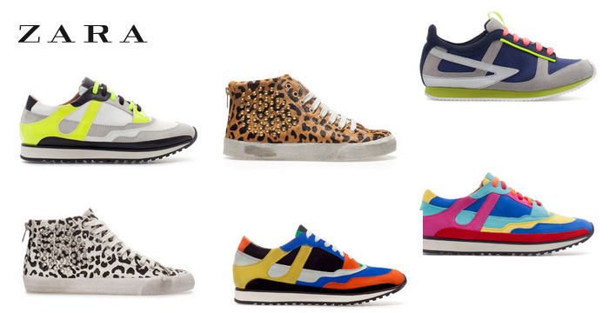
Geen uniform=
turnkledij aandoen
pet
jeans
juwelen
felle sportschoenen

Slide 8

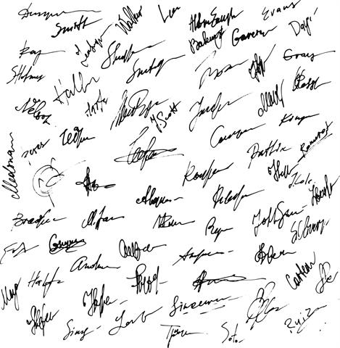
Agenda
elke vrijdag agenda inschrijven voor ganse week.
→De leerlingen plannen zelf hun werk.
elke week:
2 x woordpakket spelling
2 x vocabulaire Frans
Elke dag nakijken en handtekenen aub!

Slide 9
schoolmateriaal en materiaal klas
De leerlingen hebben respect voor eigen materiaal en materiaal van de school.
Een vulpen, een blauwe, een groene en een zwarte balpen, een inktwisser, een potlood, een gom en een lat
=> voorzien door de school.
stuk of kwijt
= betalen
of opnieuw aankopen!

Slide 10
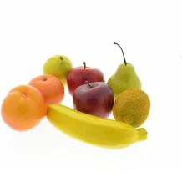
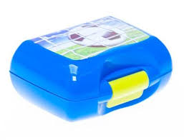
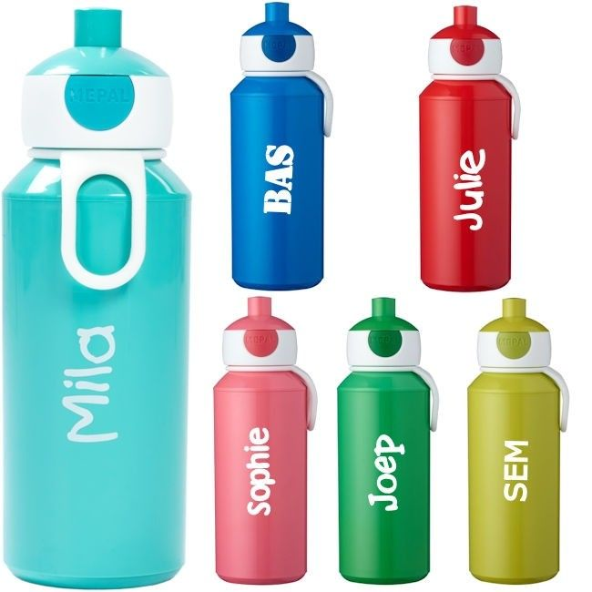
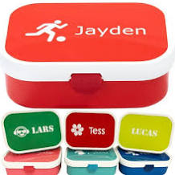
Fruitdagen & koekjesdagen
Maandag | Dinsdag | Woensdag | Donderdag | Vrijdag | Zaterdag | Zondag
Koekjes zonder verpakking in koekjesdoos.
Degelijke drinkfles gevuld met water. geen frisdrank
naam op koekjesdoos en drinkbus

Slide 11

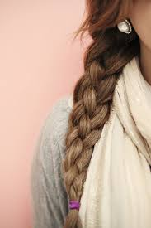
zwemmen
2 handdoeken
Een badpak of sportbikini voor de meisjes en een aansluitende zwembroek voor de jongens.
Voor de meisjes: haar in staart of vlecht.
Bij slecht weer: een kap (aan de jas) of muts. Dit is zeer belangrijk want we gaan te voet naar het zwembad!

Slide 12
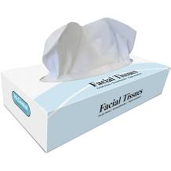
zakdoekdozen
Elk kind brengt 2 zakdoekdozen mee in het begin van het schooljaar

Slide 13
Toetsen
Elke week:
Toets Frans 1 unité
dictee woordpakket
Na 4 unités = grote toets!
Na 6 dictees = groot dictee!
Na thema Taal of Wo = toets
Na onderdeel wiskunde = toets
Elke week!

Slide 14
Inoefenen leerstof
Wij herhalen kort de leerstof van het 4e leerjaar.
Wij zetten veel in op extra zorg voor leerlingen die het moeilijk hebben.
Wij rekenen op een goede inzet van de leerlingen én ouders.

Slide 15
Afspraken van de klas
Ik steek mijn vinger op.
Ik werk in stilte aan mijn bank.
Ik luister aandachtig.
Ik werk/speel rustig samen.
Ik zit zoals het hoort.
Ik draag zorg voor het materiaal.
Ik ben stil in de rij.
Ik ben beleefd tegen iedereen.
Regels en afspraken die we volgen.

Slide 16
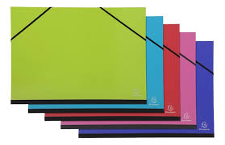
Extra materiaal
1 kaft (rug 4 à 6 cm) met elastiek, A4-formaat (geen ringmap)
een doosje voor woordkaartjes Frans (vb. botervlootje)
stevige boekentas
turnzak met turnkledij MET NAAM
doosje voor koek of fruit MET NAAM
een drinkfles MET NAAM
eetzak met brooddoos, MET NAAM
Zelf meebrengen van thuis

Slide 17

Contact met de juf
Tekla.Baes@basisschooldomino.be
Jawhara.zoubea@basisschooldomino.be
U kan ons steeds bereiken via mail of classdojo.

Slide 18
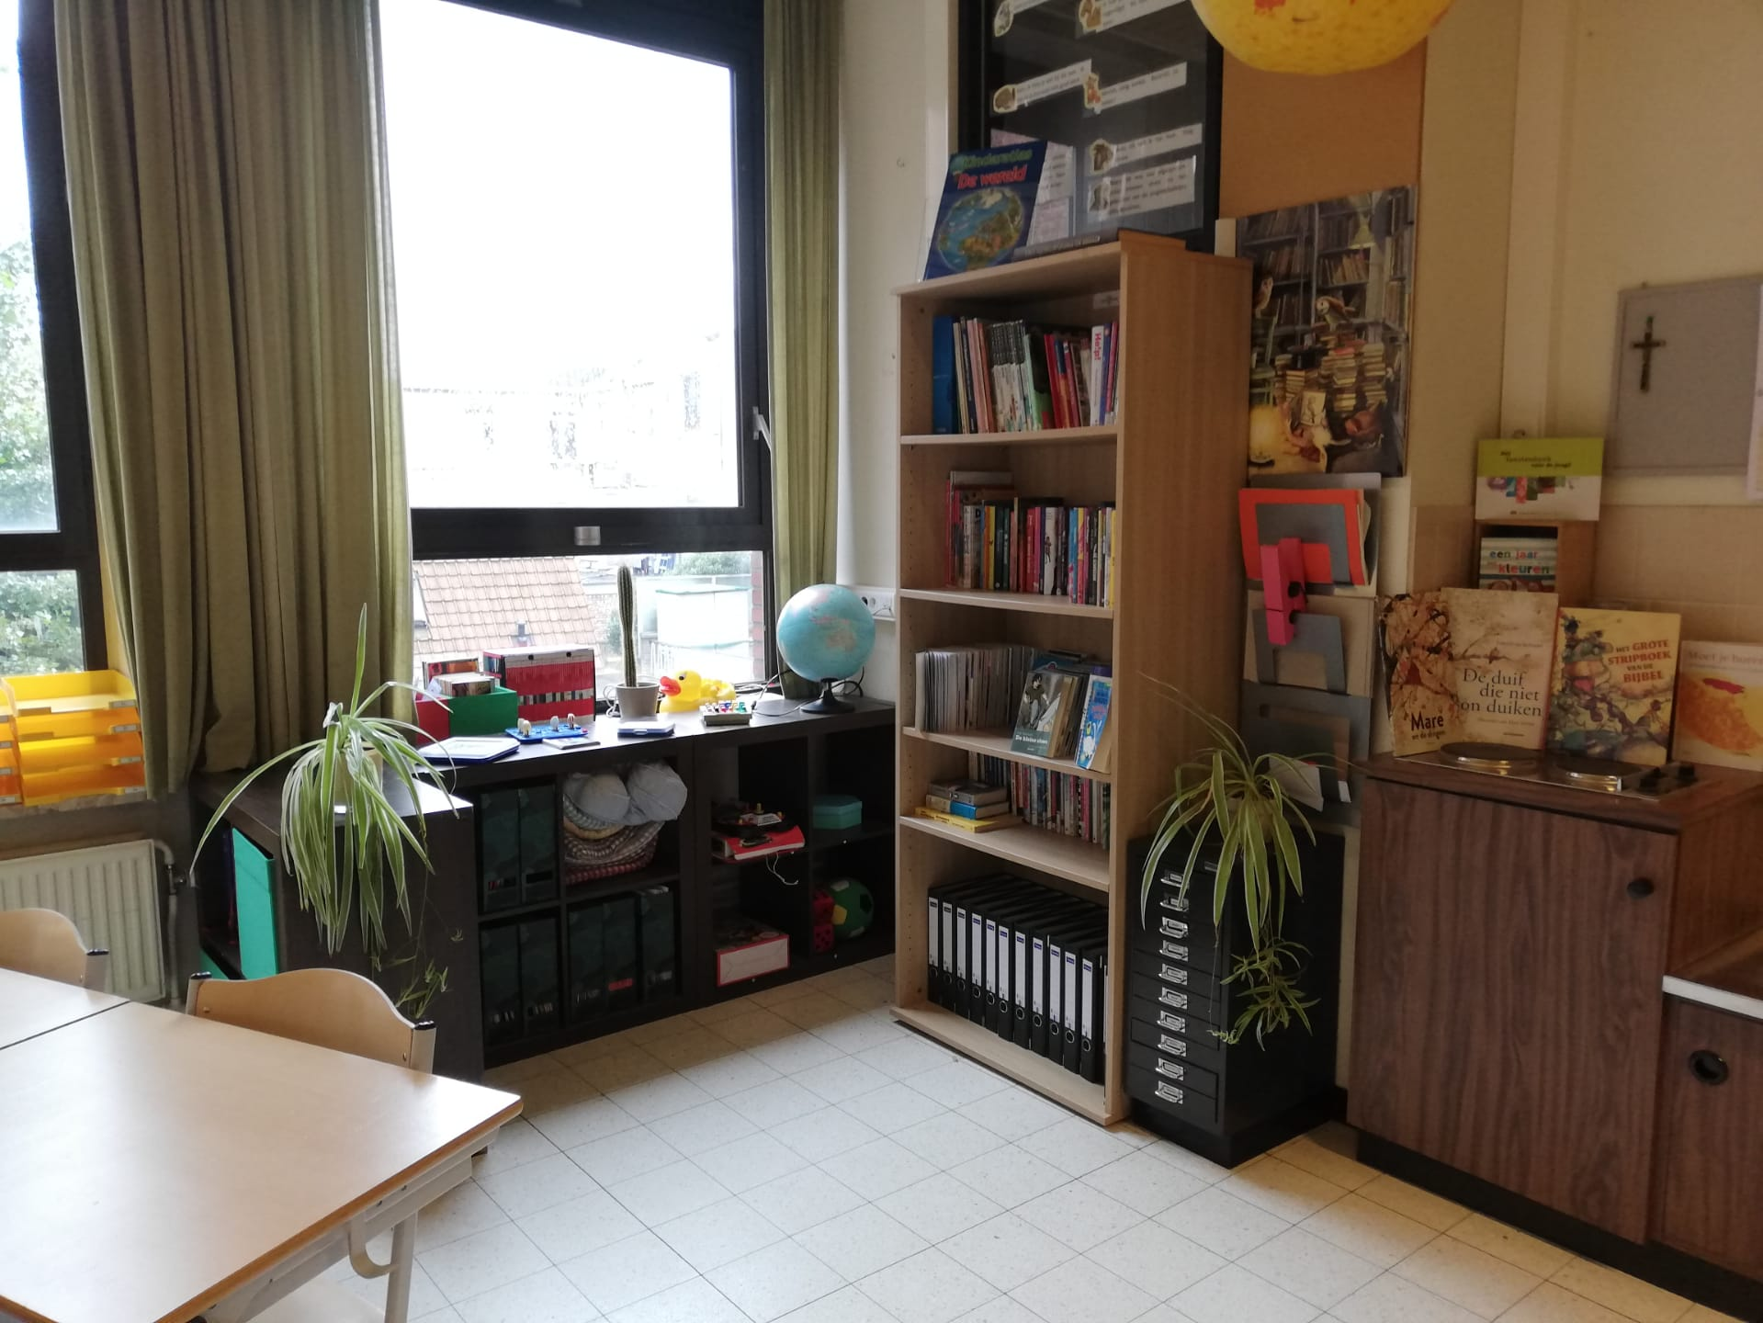
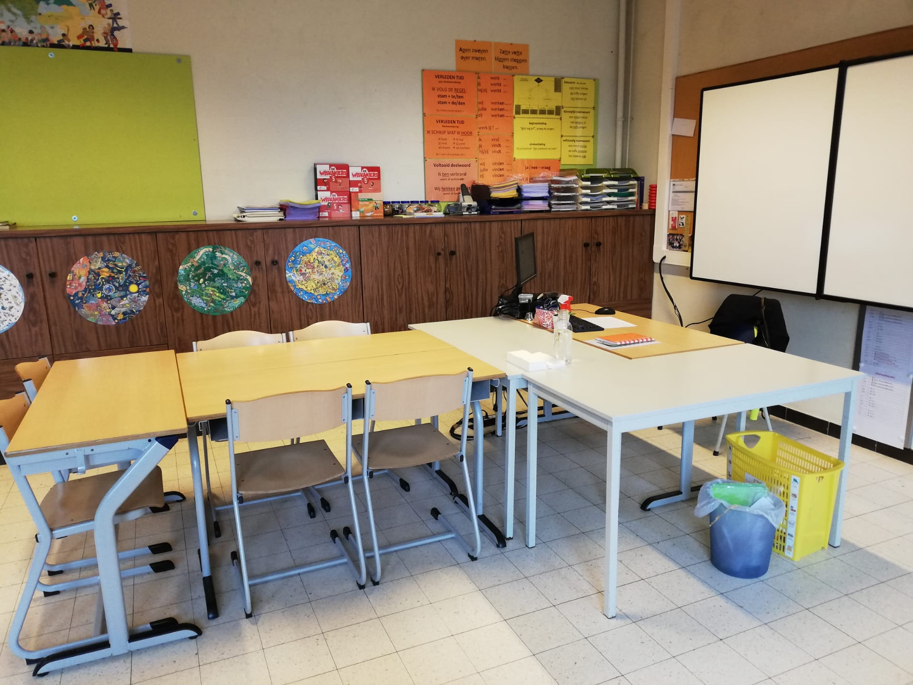
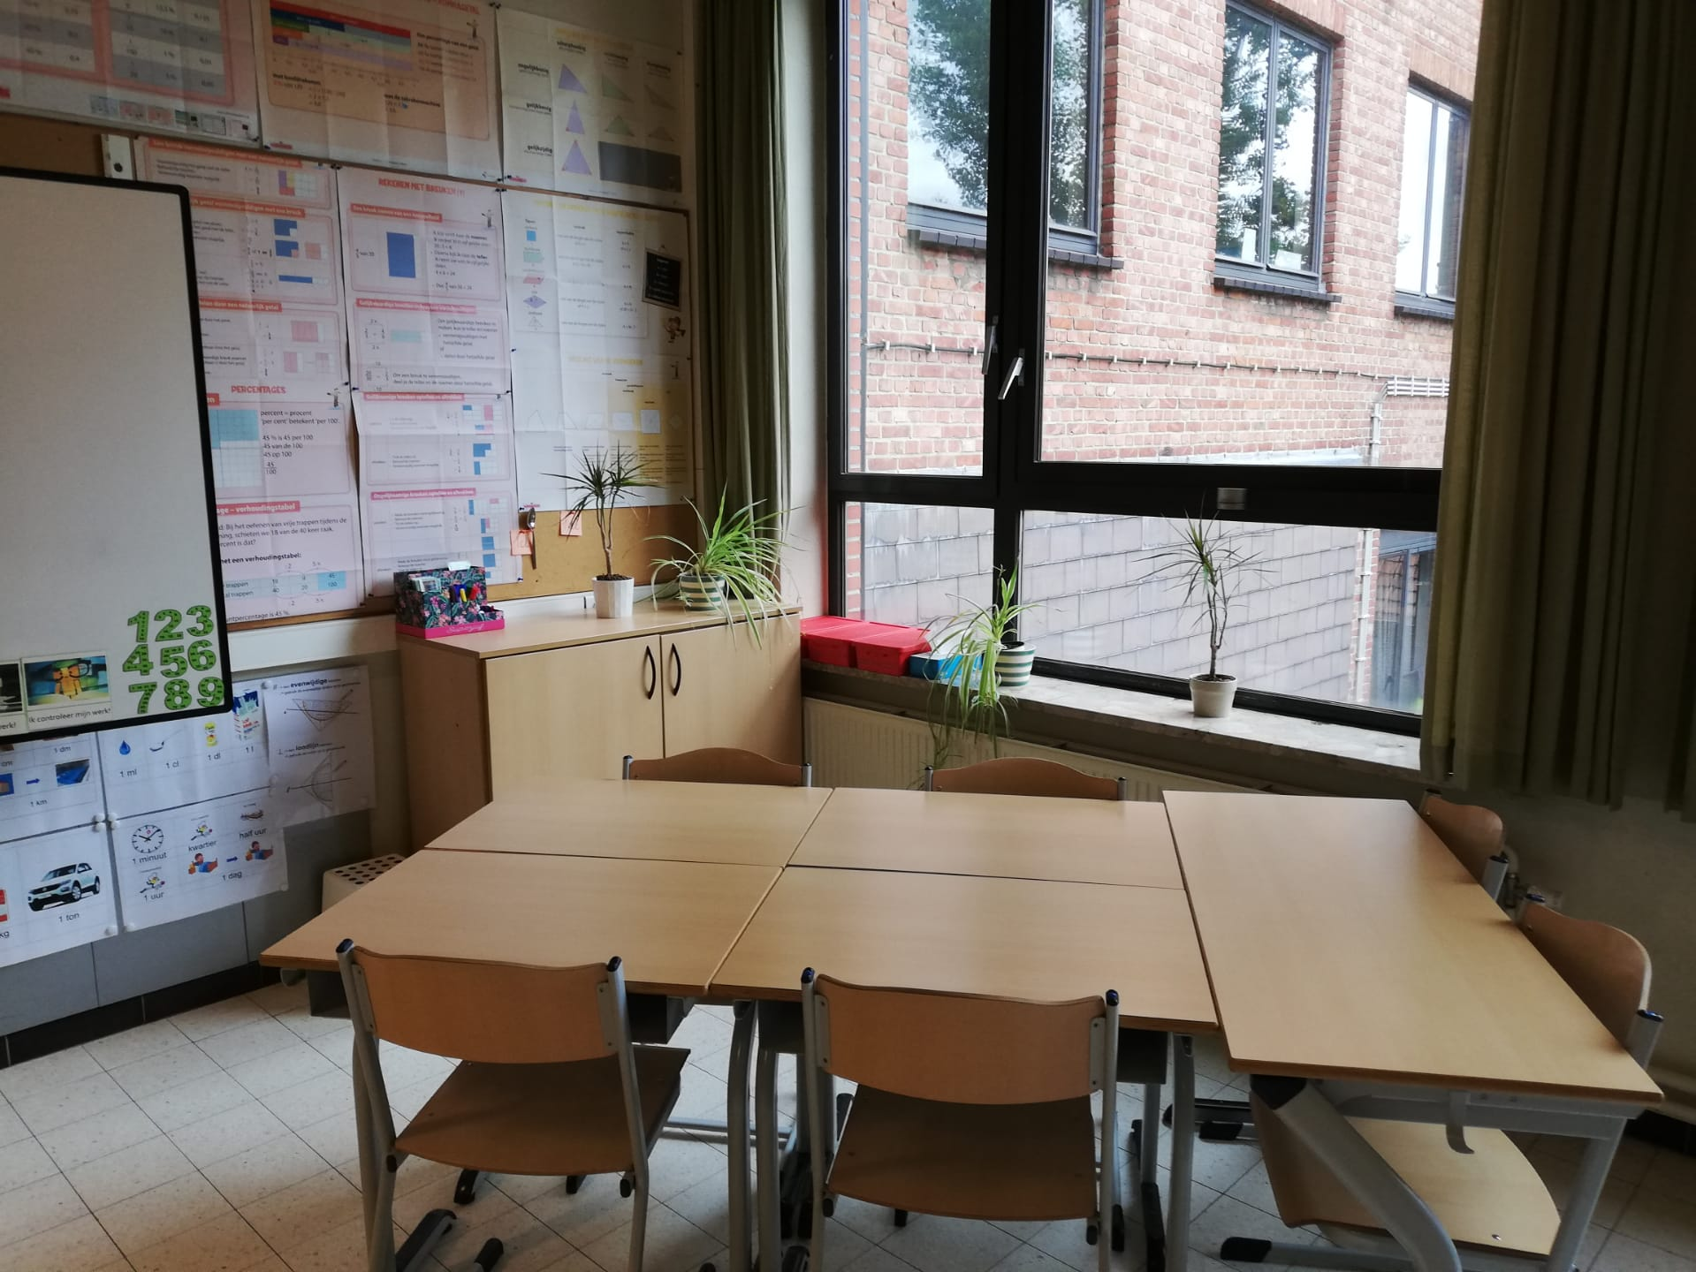
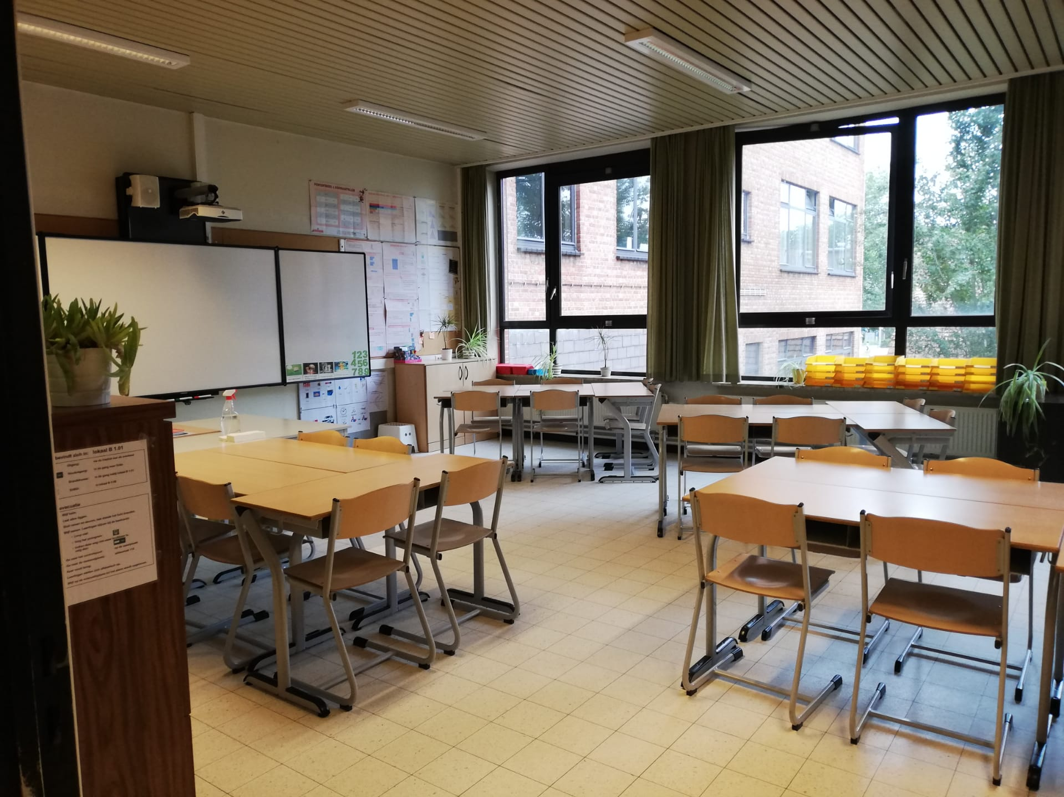
Een kijkje in klas 5A

Slide 19
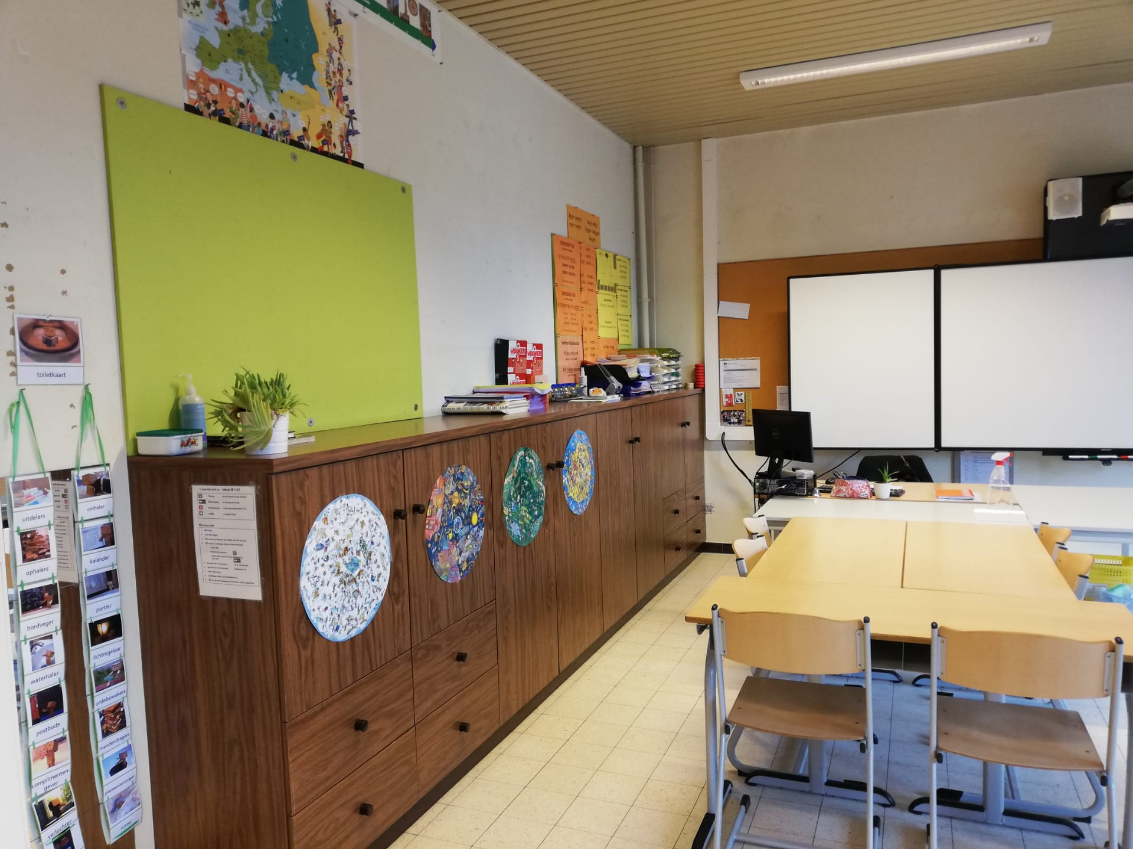
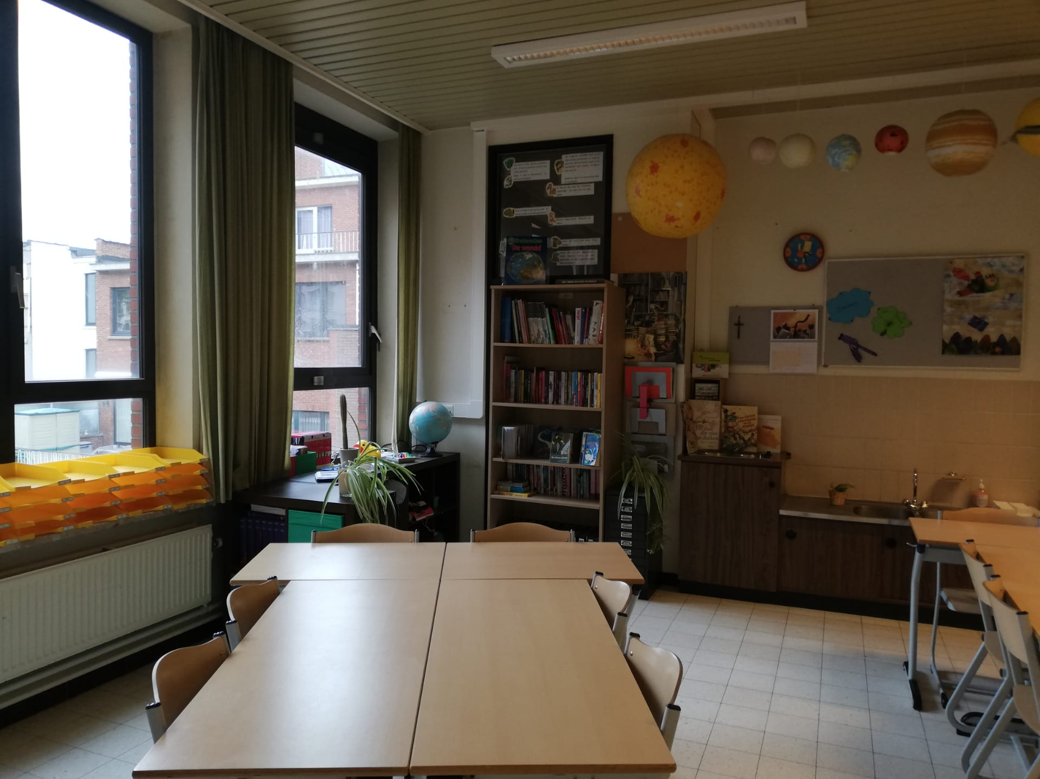
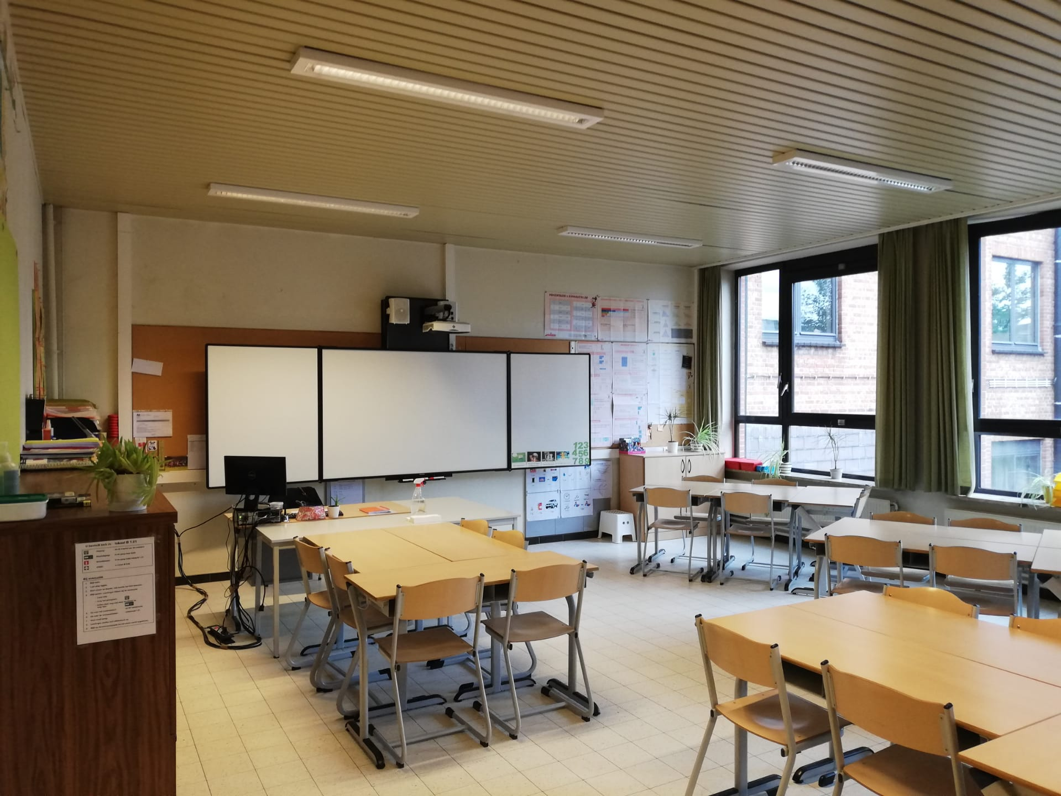
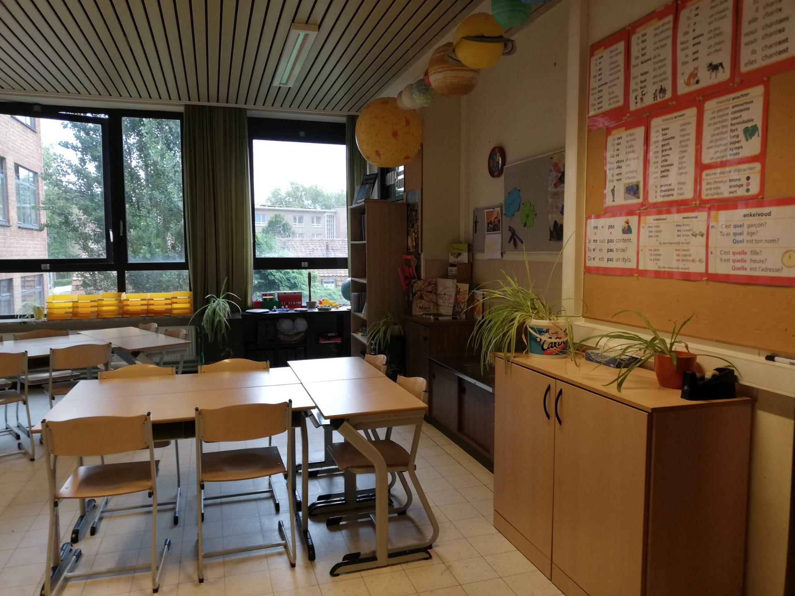

Slide 20
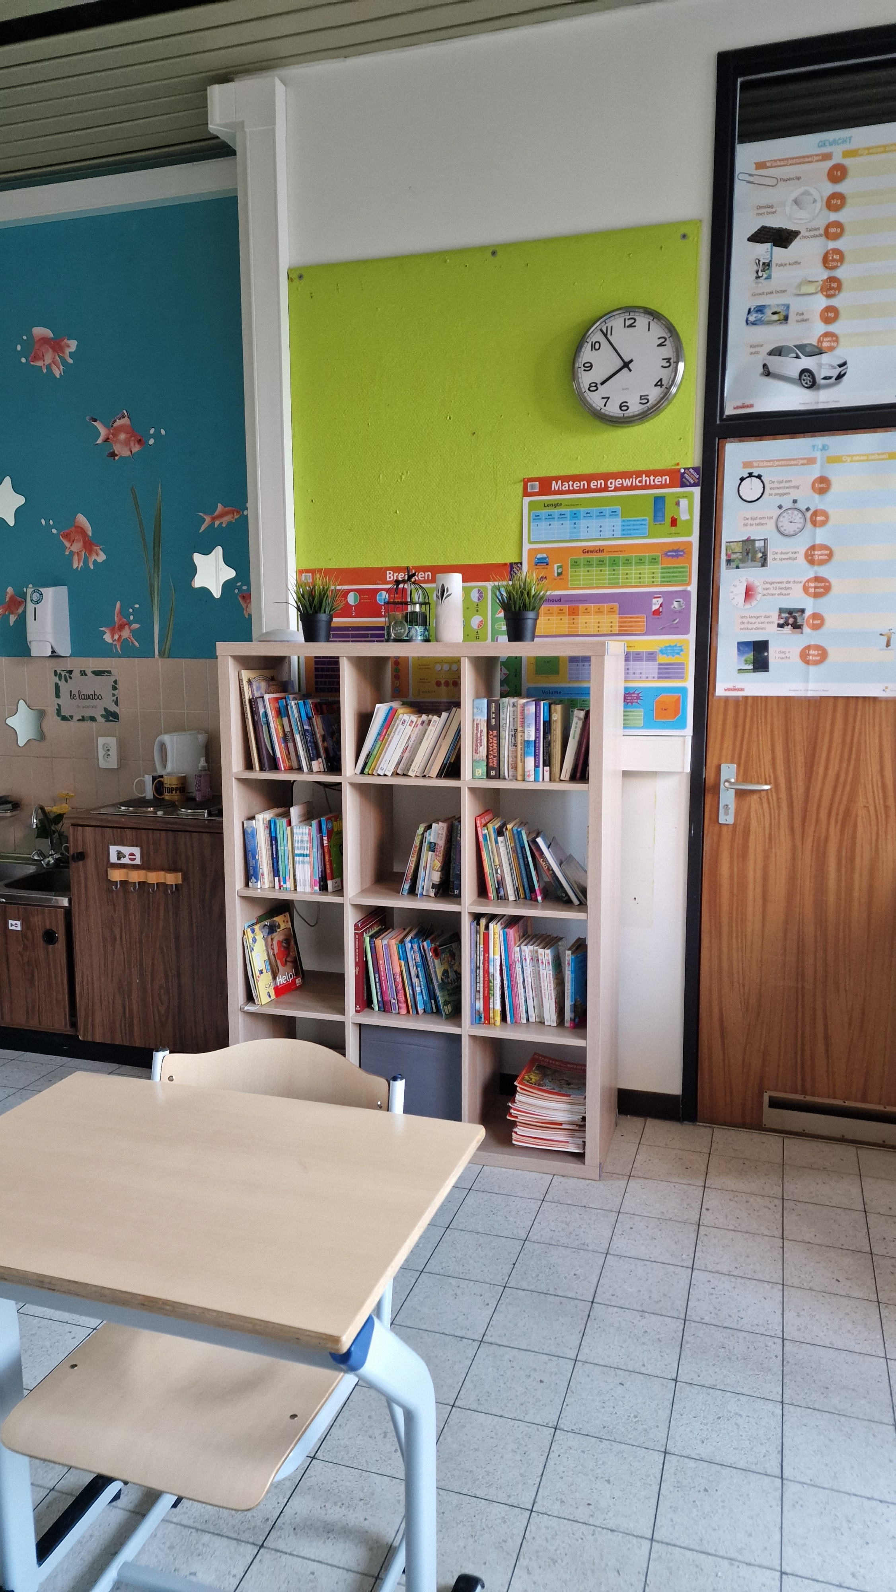
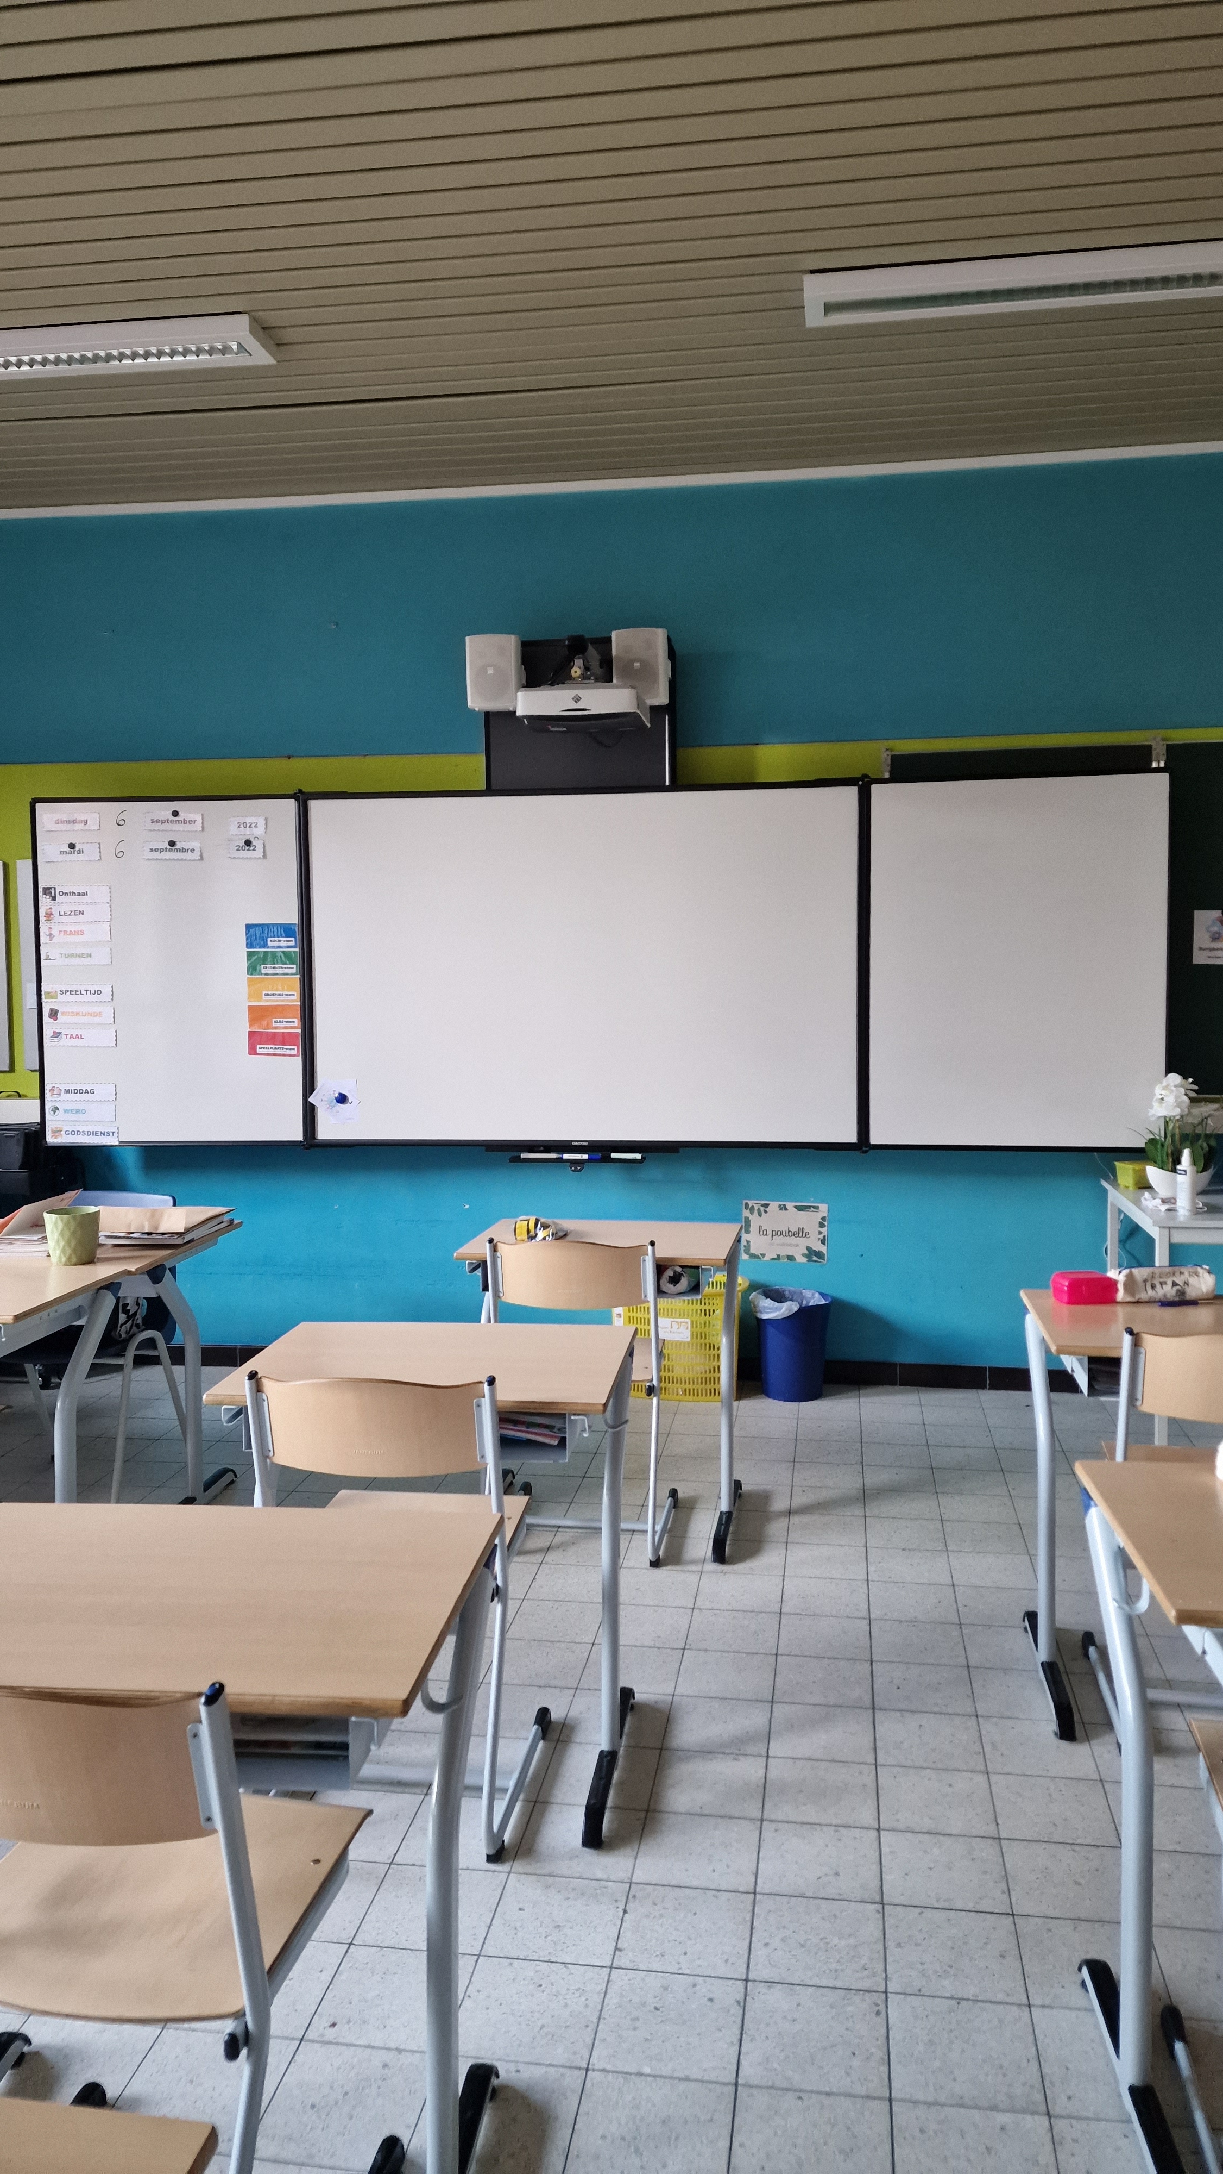
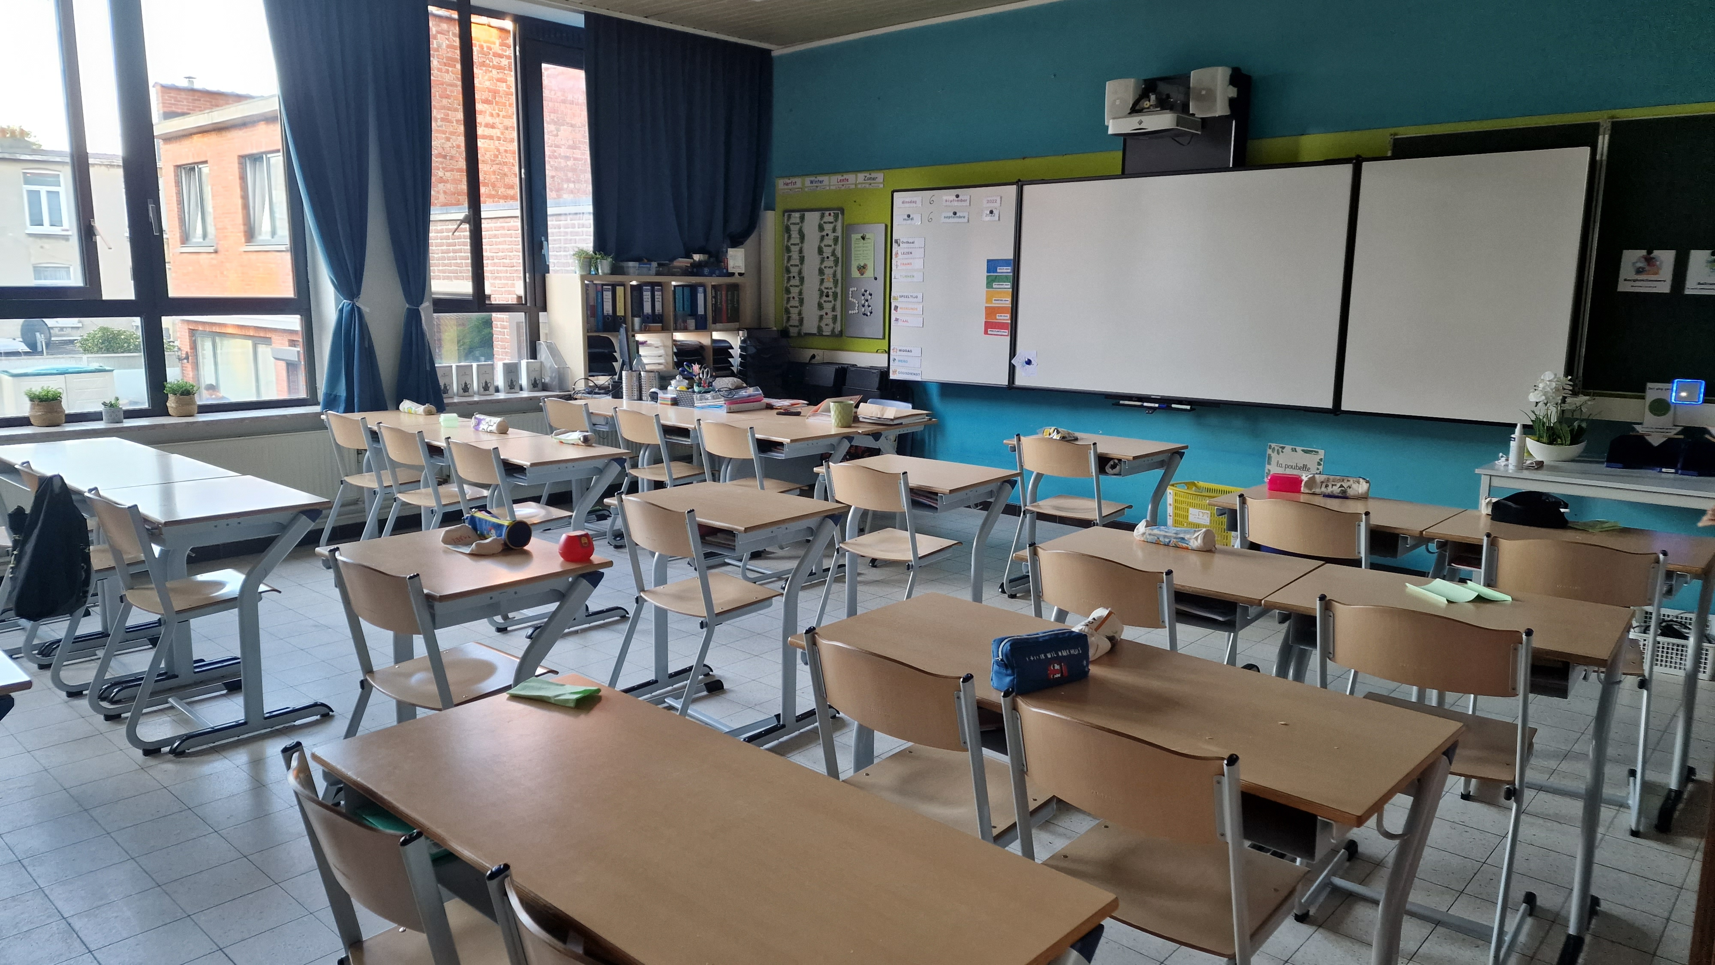
Een kijkje in klas 5B

Slide 21
